Slide 1
Prediksi Penyakit Ginjal Kronik Menggunakan Algoritma XGBoost Classifier
Oleh:
Bayu Dimas Abimanyu,
Hamzah Setiawan, S.Kom., M.Kom.
Progam Studi Informatika
Universitas Muhammadiyah Sidoarjo
Agustus, 2026

Slide 2
Pendahuluan
Penyakit Ginjal Kronik (PGK) merupakan kondisi medis yang ditandai dengan penurunan fungsi ginjal secara bertahap dan progresif serta sering kali tidak menunjukkan gejala yang jelas pada tahap awal. Jika tidak terdeteksi sejak dini, PGK dapat berkembang menjadi gagal ginjal yang membutuhkan dialisis atau transplantasi. Peningkatan risiko PGK juga berkaitan dengan pola hidup tidak sehat, seperti pola makan tinggi lemak dan garam, kurang aktivitas fisik, merokok, konsumsi alkohol, serta kurangnya asupan air. Oleh karena itu, diperlukan sistem prediksi yang mampu membantu mendeteksi PGK secara lebih cepat dan akurat.

Slide 3
Pertanyaan Penelitian (Rumusan Masalah)
Bagaimana penerapan algoritma XGBoost Classifier dalam memprediksi penyakit ginjal kronik berdasarkan data pasien, serta seberapa baik kinerja model yang dihasilkan dalam mengklasifikasikan pasien CKD dan Non-CKD berdasarkan nilai accuracy, precision, recall, dan F1-score?

Slide 4
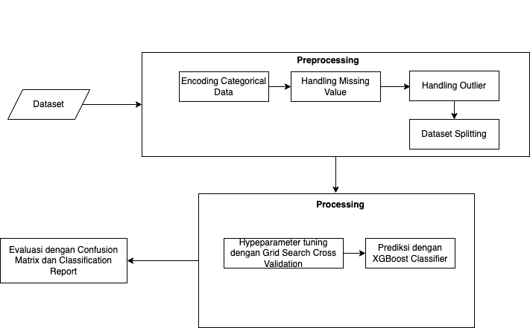
Metode
Penelitian ini menggunakan metode machine learning dengan algoritma XGBoost Classifier untuk memprediksi penyakit ginjal kronik. Dataset yang digunakan berasal dari UCI Machine Learning Repository sebanyak 400 data pasien dengan dua kelas, yaitu CKD dan Non-CKD. Tahapan penelitian meliputi preprocessing data berupa Label Encoding, penanganan missing value menggunakan mean imputation, serta penanganan outlier menggunakan Z-Score. Selanjutnya, data dibagi menjadi data training dan testing dengan beberapa variasi rasio, kemudian dilakukan pemodelan menggunakan XGBoost dan hyperparameter tuning dengan GridSearchCV. Kinerja model dievaluasi menggunakan confusion matrix, accuracy, precision, recall, dan F1-score.

Slide 5
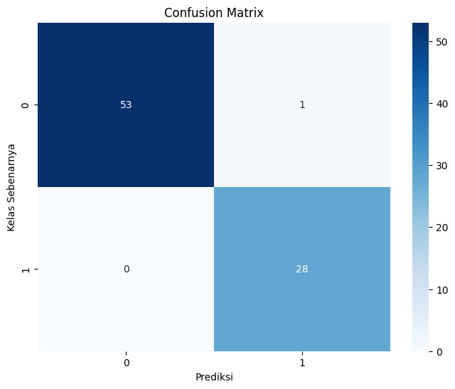
Hasil
Hasil pengujian menunjukkan bahwa model XGBoost Classifier mampu menghasilkan performa yang sangat baik dalam memprediksi penyakit ginjal kronik dengan akurasi sebesar 98,78%. Berdasarkan confusion matrix, model menghasilkan 53 True Negative, 28 True Positive, 1 False Positive, dan 0 False Negative. Nilai macro precision sebesar 98,28%, macro recall 99,07%, dan macro F1-score 98,66% menunjukkan bahwa model mampu mengklasifikasikan pasien CKD dan Non-CKD dengan tingkat kesalahan yang sangat rendah.

Slide 6
Pembahasan
Hasil penelitian menunjukkan bahwa XGBoost Classifier memiliki kinerja yang sangat baik dalam memprediksi penyakit ginjal kronik. Tingginya akurasi sebesar 98,78% serta nilai precision, recall, dan F1-score yang tinggi menunjukkan bahwa model mampu membedakan pasien CKD dan Non-CKD dengan tingkat kesalahan yang sangat rendah. Tidak adanya False Negative juga menunjukkan bahwa seluruh data positif pada pengujian berhasil terdeteksi. Hasil ini lebih tinggi dibandingkan penelitian sebelumnya menggunakan Random Forest yang memperoleh akurasi 96,25%, sehingga XGBoost menunjukkan potensi yang kuat sebagai sistem pendukung keputusan untuk membantu deteksi dini penyakit ginjal kronik.

Slide 7
Temuan Penting Penelitian
Penelitian menemukan bahwa algoritma XGBoost Classifier mampu memprediksi penyakit ginjal kronik dengan performa yang sangat tinggi, ditunjukkan oleh akurasi sebesar 98,78%. Model menghasilkan 53 True Negative, 28 True Positive, 1 False Positive, dan 0 False Negative, sehingga tingkat kesalahan prediksi sangat rendah. Selain itu, nilai precision, recall, dan F1-score pada kedua kelas juga berada pada tingkat tinggi. Temuan ini menunjukkan bahwa XGBoost memiliki kemampuan yang baik dalam membedakan pasien CKD dan Non-CKD serta berpotensi digunakan sebagai alat pendukung deteksi dini penyakit ginjal kronik.

Slide 8
Manfaat Penelitian
Penelitian ini memberikan manfaat dalam penerapan machine learning di bidang kesehatan, khususnya untuk membantu prediksi dan deteksi dini penyakit ginjal kronik. Model XGBoost Classifier yang memiliki performa tinggi dapat menjadi alat bantu dalam sistem pendukung keputusan, sehingga berpotensi membantu tenaga kesehatan dalam mengidentifikasi pasien yang berisiko mengalami PGK secara lebih cepat dan akurat. Selain itu, penelitian ini dapat menjadi referensi untuk pengembangan penelitian selanjutnya mengenai penerapan algoritma machine learning pada klasifikasi penyakit.

Slide 9
Referensi
[1] W. Yunus, “Algoritma K-Nearest Neighbor Berbasis Particle Swarm Optimization Untuk Prediksi Penyakit Ginjal Kronik,” J. Tek. Elektro CosPhi, vol. 2, no. 2, pp. 51–55, 2018.
[2] H. Amalia, “Perbandingan Metode Data Mining Svm Dan Nn Untuk Klasifikasi Penyakit Ginjal Kronis,” Jurnal PILAR Nusa Mandiri, vol. 14, no. 1, pp. 1–6, 2018.
[3] F. Sanmarchi, C. Fanconi, D. Golinelli, D. Gori, T. Hernandez-Boussard, and A. Capodici, “Predict, diagnose, and treat chronic kidney disease with machine learning: a systematic literature review,” J. Nephrol., vol. 36, no. 4, pp. 1101–1117, 2023.
[4] T. Arifin and D. Ariesta, “Prediksi Penyakit Ginjal Kronis Menggunakan Algoritma Naive Bayes Classifier Berbasis Particle Swarm Optimization,” Jurnal Tekno Insentif, vol. 13, no. 1, pp. 26–30, 2019.
[5] Q. A’yuniyah, E. Tasia, N. Nazira, P. F. Pratama, and M. R. Anugrah, “Implementasi algoritma Naïve Bayes Classifier (NBC) untuk klasifikasi penyakit ginjal kronik,” Jurnal Sistem Komputer dan Informatika (JSON) Hal, vol. 72, p. 76, 2022.
[6] MENTERI KESEHATAN REPUBLIK INDONESIA, KEPUTUSAN MENTERI KESEHATAN REPUBLIK INDONESIA NOMOR HK.01.07/MENKES/1634/2023 TENTANG PEDOMAN NASIONAL PELAYANAN KEDOKTERAN TATA LAKSANA PENYAKIT GINJAL KRONIK. Indonesia, 2023.
[7] H. Setiawan, C. Fatichah, and A. Saikhu, “Multilabel classification of student feedback data using BERT and machine learning methods,” in 2023 14th International Conference on Information & Communication Technology and System (ICTS), IEEE, 2023, pp. 147–152.
[8] A. Eviyanti, A. Saikhu, and C. Fatichah, “Epileptic Seizure Detection Using Machine Learning and Deep Learning Method,” in 2022 IEEE International Conference on Cybernetics and Computational Intelligence (CyberneticsCom), IEEE, 2022, pp. 463–468.
[9] I. R. I. Astutik, U. Indahyanti, and E. Rinata, “Optimization of Stunting Prevention and Reduction through Early Detection Application, Sunting, based on Forward Chaining Inference Machine.: Optimalisasi Pencegahan dan Penurunan Stunting Melalui Aplikasi Deteksi Dini Sunting Berbasis Mesin Inferensi Forward Chaining,” Academia Open, vol. 8, no. 2, pp. 10–21070, 2023.
[10] S. Nimithap, S. Bag, S. Elavarasan, P. Ghosh, M. Sathiyamoorthy, and S. T. Gopukumar, “Machine Learning Algorithms for Predicting CKD Progression: A Real-World Hospital Dataset Analysis,” KIDNEYS, vol. 15, no. 1, pp. 43–54, 2026.
[11] M. J. Raihan, M. A.-M. Khan, S.-H. Kee, and A.-A. Nahid, “Detection of the chronic kidney disease using XGBoost classifier and explaining the influence of the attributes on the model using SHAP,” Sci. Rep., vol. 13, no. 1, p. 6263, 2023.
[12] I. W. Gamadarenda and I. Waspada, “Implementasi Data Mining untuk Deteksi Penyakit Ginjal Kronis (PGK) menggunakan K-Nearest Neighbor (KNN) dengan Backward Elimination,” Jurnal Teknologi Informasi dan Ilmu Komputer (JTIIK), vol. 7, no. 2, pp. 417–426, 2020.
[13] H.-H. Chang, J.-H. Chiang, C.-C. Tsai, and P.-F. Chiu, “Predicting hyperkalemia in patients with advanced chronic kidney disease using the XGBoost model,” BMC Nephrol., vol. 24, no. 1, p. 169, 2023.
[14] V. Wulandari, W. J. Sari, Z. Alfian, L. Legito, and T. Arifianto, “Implementasi Algoritma Naïve Bayes Classifier dan K-Nearest Neighbor untuk Klasifikasi Penyakit Ginjal Kronik: Implementation of Naïve Bayes Classifier and K-Nearest Neighbor Algorithms for Chronic Kidney Disease Classification,” MALCOM: Indonesian Journal of Machine Learning and Computer Science, vol. 4, no. 2, pp. 710–718, 2024.
[15] W. D McGinnis, C. Siu, A. S, and H. Huang, “Category Encoders: a scikit-learn-contrib package of transformers for encoding categorical data,” The Journal of Open Source Software, vol. 3, no. 21, 2018, doi: 10.21105/joss.00501.
[16] Q. A’yuniyah, E. Tasia, N. Nazira, P. F. Pratama, and M. R. Anugrah, “Implementasi algoritma Naïve Bayes Classifier (NBC) untuk klasifikasi penyakit ginjal kronik,” Jurnal Sistem Komputer dan Informatika (JSON) Hal, vol. 72, p. 76, 2022.
[17] C. Delrue, S. De Bruyne, and M. M. Speeckaert, “Application of machine learning in chronic kidney disease: current status and future prospects,” Biomedicines, vol. 12, no. 3, p. 568, 2024.
[18] F. Sanmarchi, C. Fanconi, D. Golinelli, D. Gori, T. Hernandez-Boussard, and A. Capodici, “Predict, diagnose, and treat chronic kidney disease with machine learning: a systematic literature review,” J. Nephrol., vol. 36, no. 4, pp. 1101–1117, 2023.
[19] M. K. Nasution, Rd. R. Saedudin, and V. P. Widartha, “Perbandingan Akurasi Algoritma Naïve Bayes Dan Algoritma Xgboost Pada Klasifikasi Penyakit Diabetes,” e-Proceeding of Engineering, vol. 8, no. 5, 2021.
[20] D. A. Anggoro and N. A. Afdallah, “Grid Search CV Implementation in Random Forest Algorithm to Improve Accuracy of Breast Cancer Data,” Int. J. Adv. Sci. Eng. Inf. Technol., vol. 12, no. 2, 2022, doi: 10.18517/ijaseit.12.2.15487.
[21] B. P. Pratiwi, A. S. Handayani, and S. Sarjana, “PENGUKURAN KINERJA SISTEM KUALITAS UDARA DENGAN TEKNOLOGI WSN MENGGUNAKAN CONFUSION MATRIX,” Jurnal Informatika Upgris, vol. 6, no. 2, 2021, doi: 10.26877/jiu.v6i2.6552.

